Slide 2
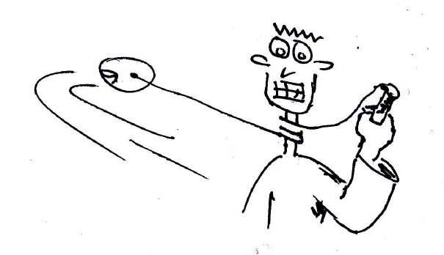
Werkgroep Woudschoten conferentie 2015
Kracht en energievraagstukken oplossen zonder trukendoos

Slide 3
Inhoud
Startvragen
Onderzoek
  Aanleiding
  Probleem
  Oorzaken
Lessenreeks: ‘Voor niets gaat de zon op’
  Traagheid
  Kapstok: zes abstractieniveau’s
  Proefjes: kussengevecht, tennisbal, knikkers, zelf uitbeelden
  Analogieën
  (Vak)didaktiek
  Verdieping
Resultaten
Vervolgonderzoek
Meer Conceptual Physics: Fysica 8 april 2016 Nijmegen → Paul Hewitt
Meer ‘ervarend’ leren: breking, stroom (elektronen/protonen), golven

Slide 4
Startvragen
Wat is: impuls, kracht, arbeid, energie?
Hoe weten de ballen (van Newton) hoeveel er los komen? → DDU (Denken, Delen, Uitwisselen)
Notes:
Anoniem noteren → a.u.b. niet meer wijzigen (voor onderzoek)

Slide 5
Aanleiding
Worsteling met de begrippen door mijzelf en de leerlingen
Op weg naar CERN: discussie met ervaren/deskundige collega
Vooronderzoek op RU: 1e jaars natuur & Sterrenkunde
  Kracht is de herverdeling van energie
  De hoeveelheid energie die een voorwerp heeft is afhankelijk van de kracht die hij heeft
  Kracht is een toenemende energie
  Energie is een al bestaande beweging
  Energie geeft aan hoeveel kracht er is opgeslagen
  Kracht is energie die is omgezet in een beweging
  Kracht is een vorm van energie die op een voorwerp wordt uitgeoefend.
  De hoeveelheid energie wordt bepaald door de kracht die je in de handeling stopt.
  Een kracht is iets praktisch meetbaars. Een energie is een wiskundig gevolg van een kracht.

Slide 6
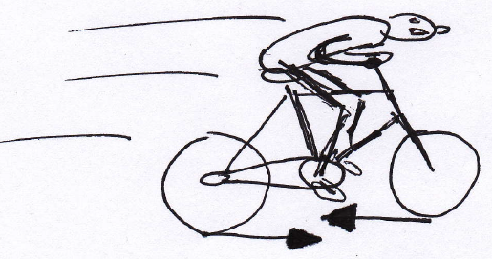
Conclusies vooronderzoek (NVOX dec. 2011), N = 69
25%: op een weggegooid voorwerp werkt een voorwaartse kracht op het hoogste punt van de (kogel)baan. Misconcept: F is evenredig met v
50%: bij een botsing is de kracht op een personenauto veel groter dan op een vrachtwagen. Misconcept: F_{actie} > - F_{reactie}
67%: in een kermisattractie wordt je naar buiten geduwd. Misconcept: F_{c} werkt naar buiten
97%: Wrijving werkt altijd in tegengestelde richting van
de bewegingsrichting. Misconcept: F_{w} op het achterwiel
van een fiets werkt in dezelfde richting als F_{w} op het
voorwiel

Slide 7
Probleem
Leerlingen kunnen voldoende rekenen aan kracht en energievraagstukken (zie examenresultaten), maar dat wil nog niet zeggen dat ze de concepten beheersen.
Leerlingen gebruiken BiNaS, goochelen met formules en (alle gegeven) getallen en spugen een antwoord uit Plug and chug: Tuminaro en Redisch (2007)
Verandering NiNa-examens: kwantitatief/kwalitatief 60/40 → 50/50

Slide 8
Oorzaken
Welke?
Notes:
DDU: 5 min.
Docenten: Welke problemen ervaart U zelf (liggen bij de docent)? → Anoniem noteren

Slide 9
Oorzaken
A. Onderwerpen
  Hoog abstractieniveau
  Sterke maar abstracte onderlinge relatie
  Pre(mis)concepties
  Weinig (eenvoudige) analogieën (overlappend met C1)
B. Methoden
  verbanden worden geponeerd zonder inhoudelijke afleiding
  veel oefening met sommetjes, weinig conceptuele vraagstukken (overlappend met D2 en E1)
  weinig (conceptuele) effectieve demonstraties en leerlingenpractica
  (Abrahams & Millar)
  beperkte aandacht voor onderlinge relaties tussen de verschillende begrippen
  ontbreken van een logische opbouw (en verwijzing) met toenemend abstractieniveau

Slide 10
C. Leerlingen
  weinig intrinsieke motivatie door beperkte aansluiting bij eigen leefwereld (gevolg: de ‘waaromvraag’ wordt zelden gesteld) (overlappend met A4)
  beperkte tijd voor studie door vele diverse dagelijkse andere activiteiten (sociaal, sportief, werk, …)
D. docenten
  de problematiek wordt te weinig conceptueel bediscussieerd (ook in de vooropleiding)
  werken met formules/sommetjes is gemakkelijker en ‘resultaatgericht’ (‘teaching to the test’) (overlappend met B2 en E1)
  de methode als enig handvat is gemakkelijk (de weg van de minste weerstand)
  vele werkzaamheden naast het lesgeven beperken de tijd (of lust) voor het creëren van diepgang
  organiseren van (effectief) practicum kost (te) veel moeite

Slide 11
E. Toetsen
  merendeels kwantitatief waardoor ‘goochelen met formules voldoende resultaat oplevert, ook voor het CE (overlappend met B2 en D2)
  ontbreken van ‘overbodige’ gegevens waardoor leerlingen nog meer gestimuleerd worden om alle varianten met gegevens en formules uit te proberen zonder te weten wat ze doen
F. Lessentabel
  een vol examenprogramma met krappe lessentabel beperkt conceptuele discussie, herhaling en praktische toepassing/uitleg

Slide 12
Onderzoek
2014-2015 toepassing lessenserie ‘Voor niets gaat de zon op’
Raayland College Venray
 | V4 | V5 | V6 (NLT)
Controle | 16 (SCB) | 26 (SCB)
Interventie | 28 (HEG) | 27 (RIJ) | 6 (RIJ)

Slide 13
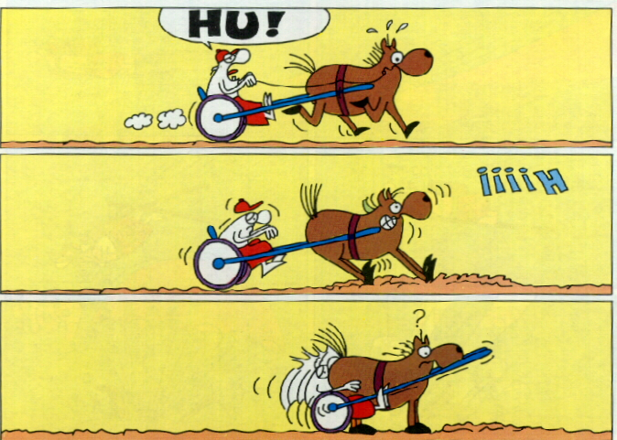
Onderzoeksvragen
Is er verschil in begripsvorming bij het aanleren van de concepten kracht, arbeid en energie met de lessenreeks ‘Voor niets gaat de zon op’ in vergelijking met reeds beschikbare lesmethoden?
Leveren traagheids-experimenten (demonstraties en leerlingenpractica) en uitbeeldingen (toneelacts of rollenspel door leerlingen) van traagheid een bijdrage aan begripsvorming van het traagheidsprincipe?

Slide 14
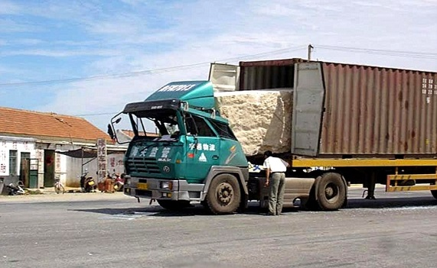
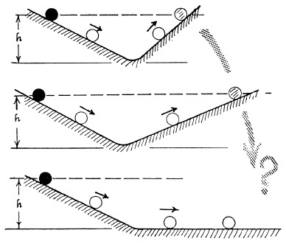
Traagheid
Wat is traagheid? (Foute naam)
Waarom duurde het zo lang voordat de
‘traagheidswet’ werd ontdekt?
.
Gedachten experiment van Galileo.

Slide 15
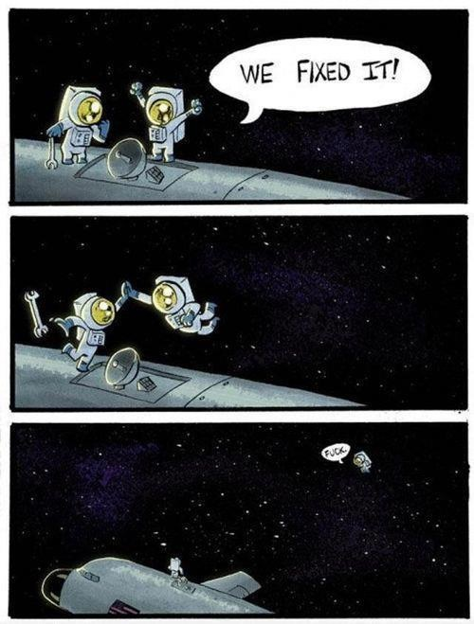
Traagheid ‘ervaren’
Astronaut verliest gereedschapstas
  https://www.youtube.com/watch?v=Y2WxffbLFuY
  Uitbeelden → DOEN

Slide 16
Beheersing traagheidsprincipe
(Netto) kracht is evenredig met versnelling
Behoud van (kinetische) energie
Middelpuntzoekende kracht
  In welke richting werkt de kracht op jou in een draaiende kermisattractie?
  Naar binnen of naar buiten?
a. Jijzelf in een ronddraaiende kermisattractie;
b. Een schaatser door de bocht;
c. Een kogel die wordt rondgeslingerd;
d. Een kind in een draaimolen;
e. Jijzelf in een bocht van een achtbaan;
f. Een trui in een centrifuge;
g. Een auto in de bocht;
h. Water in een meanderende rivier.
DOEN → knikker / tennisbal

Slide 17
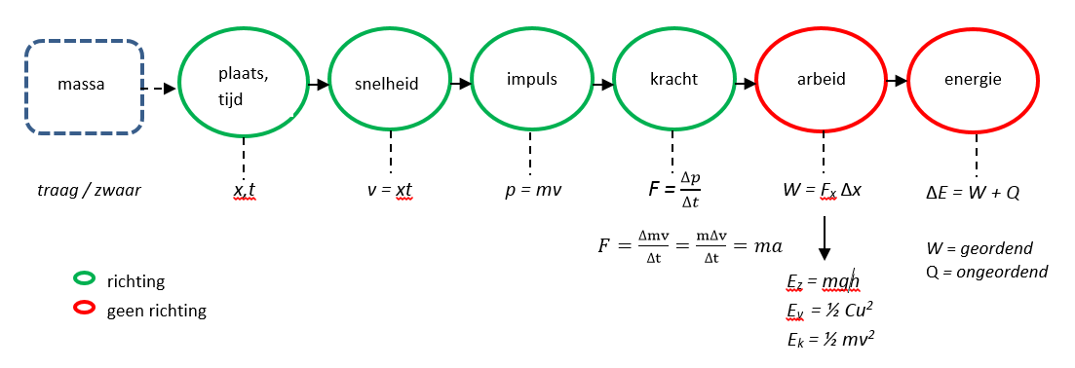
Lessenreeks: ‘Voor niets gaat de zon op’
Oorspronkelijk ontwikkeld voor NLT: Energiemodule (Na, Sk, Bi)
  uniformiteit
  ‘compleet’
  diepgang
  uitgangspunt: efficiëntie
Bij beheersing traagheidsprincipe → kapstok: zes abstractieniveau’s

Slide 18
Plaats/tijd
‘Waar ben je nu?’ (Meest gestelde vraag van dit moment)
  x

Slide 19
Snelheid
Afgelegde afstand per tijdseenheid.
  x x x x x
Onderbouw:
  Kan je een bowlingbal laten rollen met een snelheid van 1 km/h? En met 1 m/s? Hoe doe je dat dan?
Bovenbouw:
  Waarom zijn dit goede/belangrijke vragen?

Slide 20
Impuls
Hoeveelheid beweging in een bepaalde richting
Wat bepaalt de ‘hoeveelheid beweging’?
Kussengevecht:
  A: m = 2 kg v = + 3 m/s E_{k} = 9,0 J
  B: m = 1 kg v = - 5 m/s E_{k} = 12,5 J
  In welke richting gaan de kussens verder bij een inelastische botsing? Wie wint?
  → DOEN

Slide 21
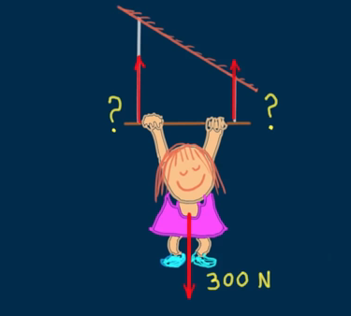
Kracht
Duwen/trekken in een bepaalde richting (met of zonder tussenstof)
Oorzaak van impulsverandering
Niet op te slaan = geen voorraad (einde duwen/trekken → geen kracht meer)
Richting bepaalt de som
J/m
x x x x x
x x
x
x
x
Paul Hewitt: Conceptual Physics

Slide 22
Arbeid
Geordend werk verrichten
Duwen/trekken over een bepaalde afstand
J/m x m = J
Geordend
  Voorwerp verplaatsen (mechanisch)
  Elektronen door een draad (elektrisch)
  Uitzetten van gas (volume)
Hoe trek je het meest effectief?

Slide 23
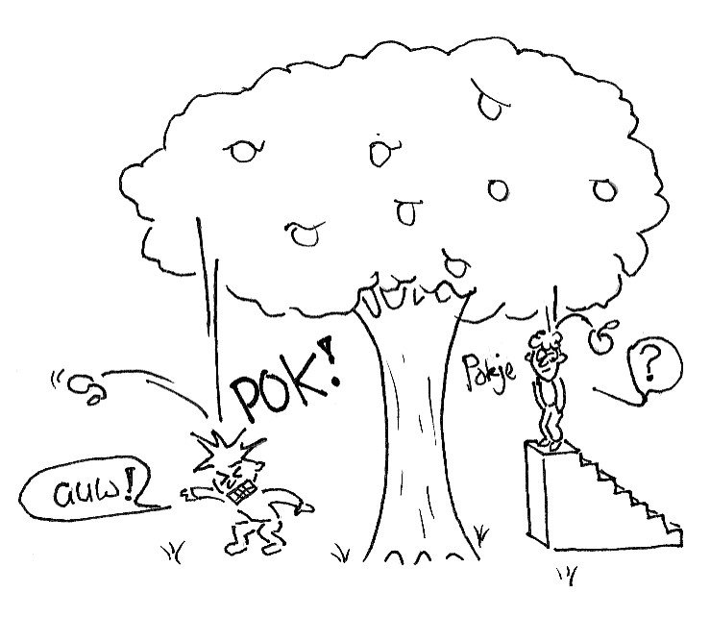
Energie
Voorraad om arbeid te verrichten en/of warmte te produceren
Totale hoeveelheid energie is behouden
Verandert de kracht als een appel valt? En de energie?
Is er verschil tussen een mobieltje boven tafel en datzelfde mobieltje als de tafel wordt weggetrokken? Leg uit.
Is er verschil tussen een stilstaande auto en een rijdende auto? Leg uit.
Wat kost meer energie (of maakt het niets uit?):
  van 0 tot 10 km/h
  Van 20 tot 30 km/h
  Van 60 tot 65 km/h

Slide 24
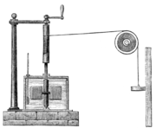
Warmte
Ongeordend energie omzetten
Wat gebeurt er als je een blok lood 50 x laat vallen?
Gooi in een reageerbuis zinkkorrels in een (aangezuurde) kopersulfaat-oplossing. Wat zie/voel/ruik je?
Kunnen de elektronen geordend overgedragen worden van zink naar de koperionen?
Experiment van Joule

Slide 25
Kapstok
Zes abstractie niveaus
x x x x x

Slide 26
Analogieën
Richard Feynman: “What’s energy”?
Energie: geld (€ = J) voorraad (concreet of ‘fictief’), uitwisselbaar naar ander persoon/andere vorm, totaal is behouden
(massa → energie = nieuw geld drukken)
Arbeid: geld (€ = J) op transport (geordend energie omzetten)
Warmte: geld (€ = J) in de lucht gooien (ongeordend energie omzetten)
Kracht: motivatie om geld te verdienen/uit te geven (€/u = J/m) (duwen/trekken, richting is lastig)

Slide 27
(Vak)didactiek
(Her)introductie impulsbegrip bij klassieke mechanica
Traagheidsprincipe uitbeelden / ‘ervaren’ (Gardner)
N = J/m
Kapstok = Concept map (M. Ummels 2014) / begripsomschrijving
Vergelijkingen afleiden (P. Logman 2013): (E_{z} ; E_{v} ; E_{k}) vanuit W = F s
WAK versus WvBvE
Warmte
Formule-1-probleem
 | Koeien | stieren | WvBvE
Oud | 95 | 5 | 100
Nieuw | 60 | ? | 100
WAK | -35 | +35

Slide 28
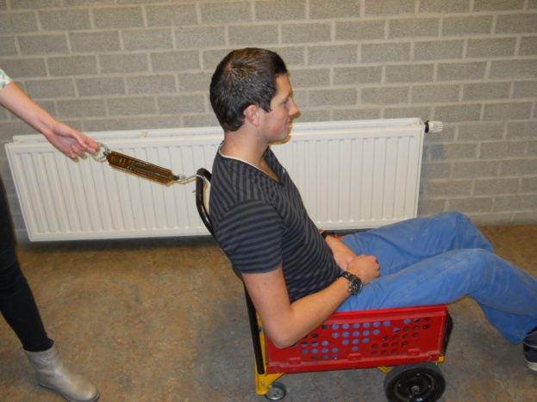
Verdieping
Inproduct
Integreren
Lijnintegraal
Entropie S = k ln W
Actie (Lagrange & Hamilton)
Symmetrie → Behoudswetten (impuls, energie, impulsmoment)
Uitproduct

Slide 29
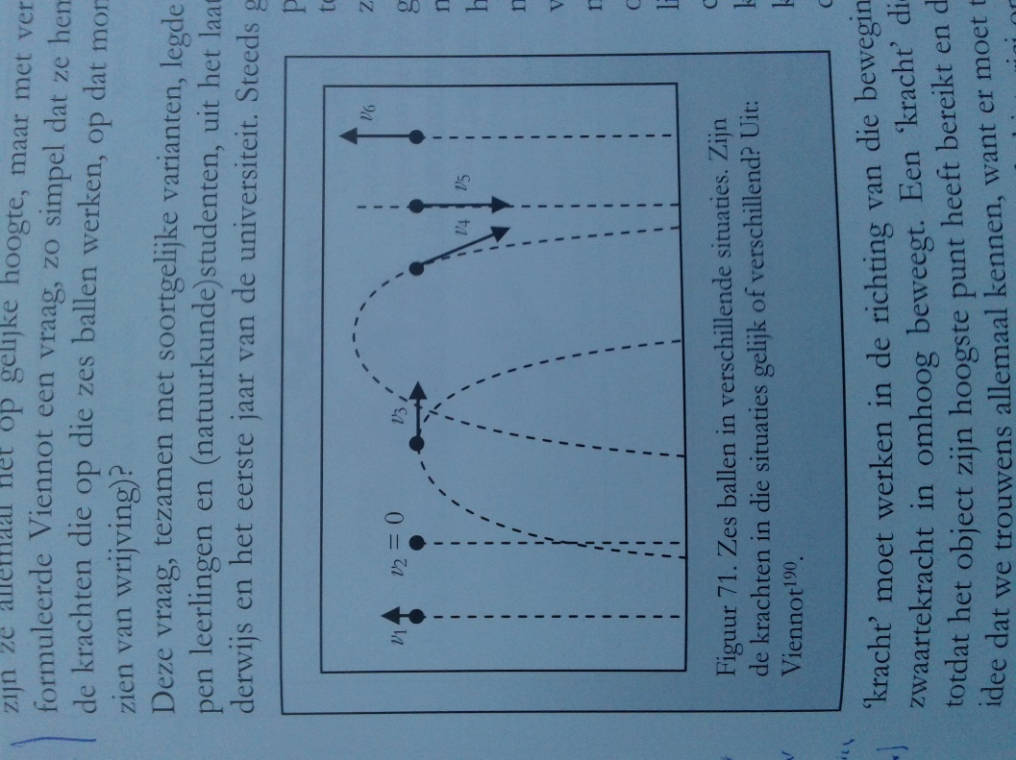
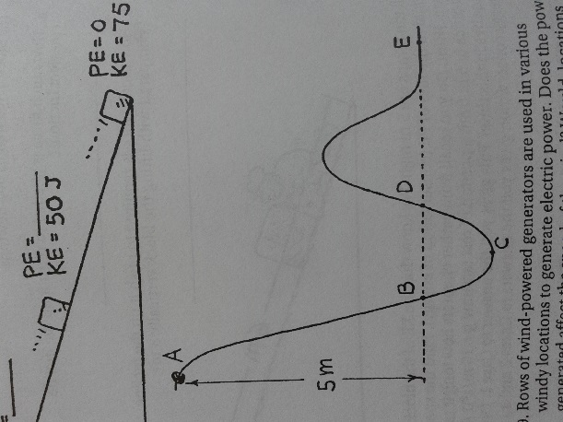
Resultaten
Geen significant verschil in toets resultaten (T-test)
Enquêtes: enthousiaste leerlingen / docent
Retentietoetsen(1 maand / 5 maanden)

Slide 30
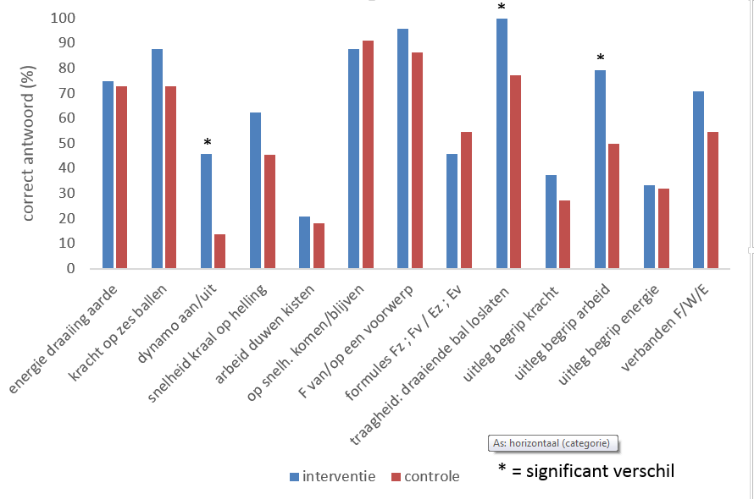
Retentietest V5 na 1 maand (Chi-kwadraat)

Slide 31
Vervolgonderzoek
Lesmateriaal optimaliseren
  Meer hogere orde kwantitatieve vragen (Bloom)
(Promotie) onderzoek
  Vóór/na meting met FCI-test
  Meer deelnemers (klassen/scholen/docenten): Sample size = 171
    α = 0,05: kans op type-I fout (nulhyposthese ten onrechte verwerpen = vals positief)
    β = 0,20: kans op type-II fout (vergeten de nulhypothese te verwerpen = vals negatief)
    σ = 1,4: standaard deviatie, gemiddelde van alle toetsen
    ES, effect size = 0,3: hogere score (eenzijdig) van 0,3 punt in het eindcijfer
Ervaren optimaliseren: F_{w} = 0 ; F_{z} = 0 → Virtual reality
Meedoen? → j.vanriswick@raayland.nl j.vanriswick@docentenacademie.ru.nl

Slide 32
Tot slot: Conceptual Physics / meer ‘ervarend’ leren
Fysica 8 april 2016 Nijmegen: Keuzelezing Onderwijs → Paul Hewitt
Spellen: Physictionary / Hints / Uitbeelden
→ DOEN:
  Traploopwedstrijd: voorspel verrichte arbeid
  Lichtbreking
  Stroom: protonen/elektronen
  Golven: lopende /staande, transversaal/longitudinaal
  …

